Slide 1
Diodo
O diodo é um componente elétrico que permite que a corrente o atravesse num sentido com muito mais facilidade do que no outro. O tipo mais comum de diodo é o diodo semicondutor, no entanto, existem outras tecnologias de diodo. O termo "diodo" é habitualmente reservado a dispositivos para sinais baixos, com correntes iguais ou menores
Fonte: https://pt.wikipedia.org/wiki/Diodo_semicondutor

Slide 2
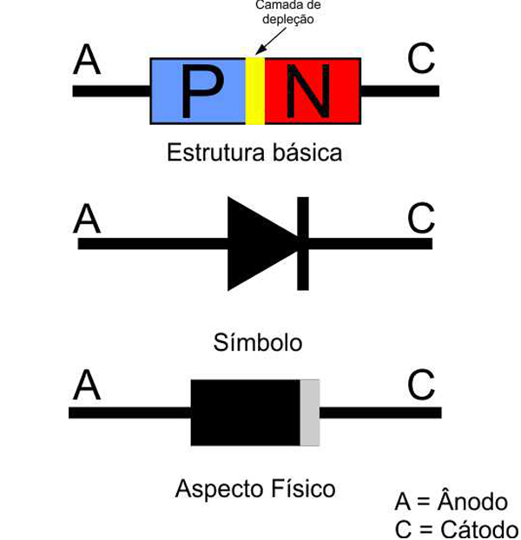
Diodos

Slide 3
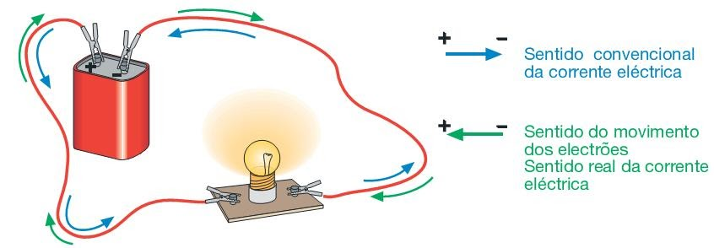
Corrente elétrica
http://cientificamentefalando-margarida.blogspot.com

Slide 4
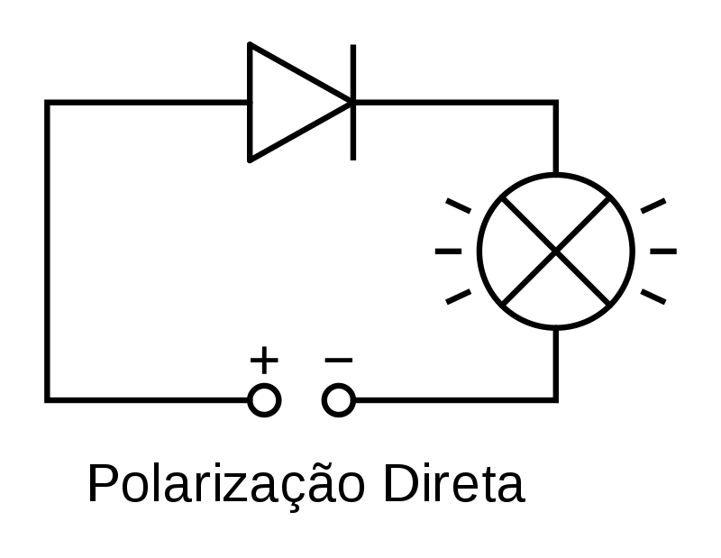
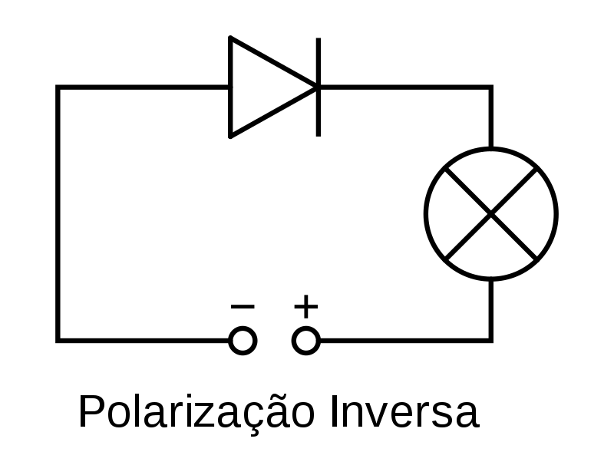


Slide 5
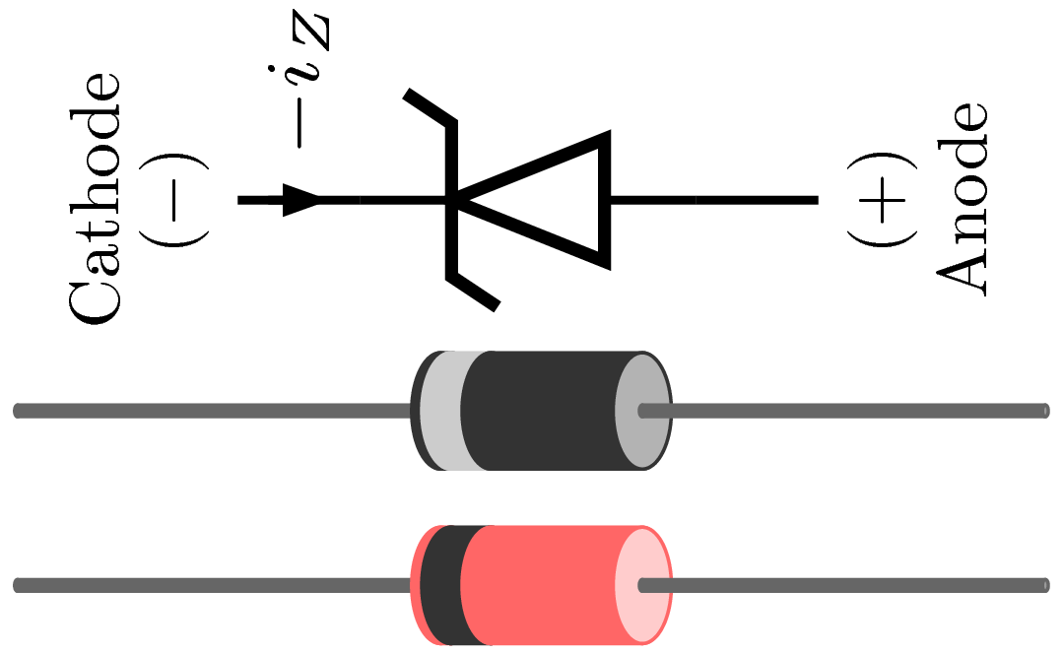
Diodo

Slide 6
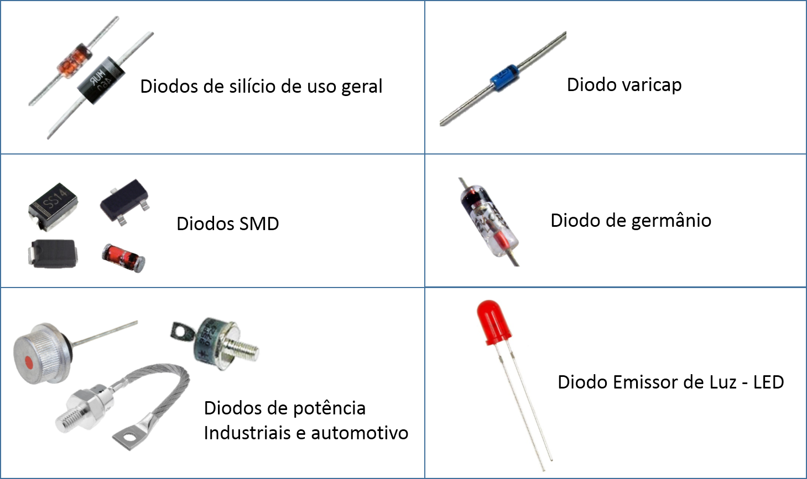

Slide 7
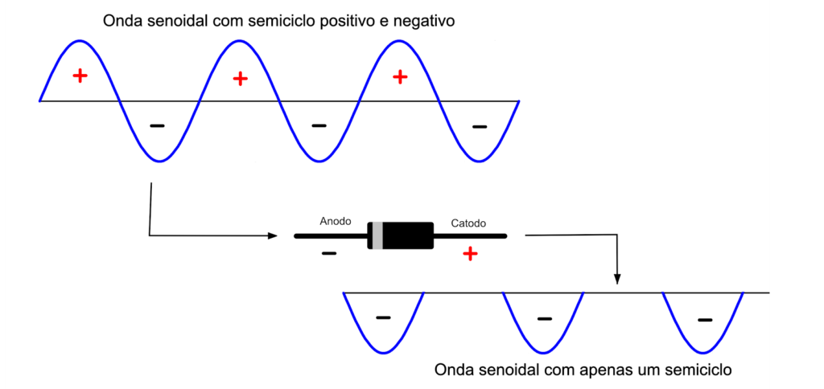

Slide 8
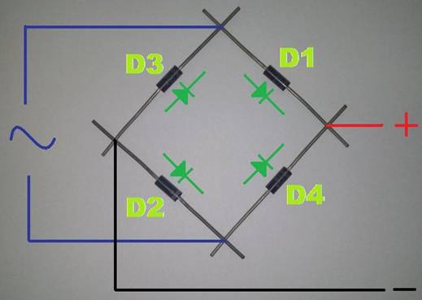
Ponte retificadora AC/DC

Slide 9
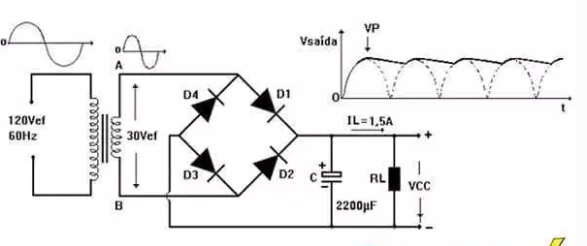
https://www.sabereletrica.com.br/diodo-retificador-como-funciona-tipos-de-diodo/

Slide 10
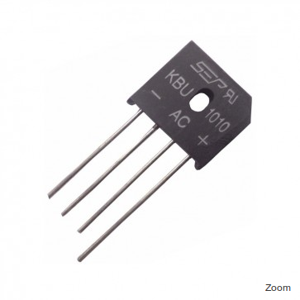
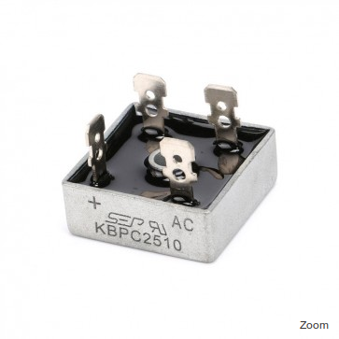
http://www.baudaeletronica.com.br
Ponte Retificadora KBU1010
Ponte retificadora 25A - KBPC2510

Slide 11
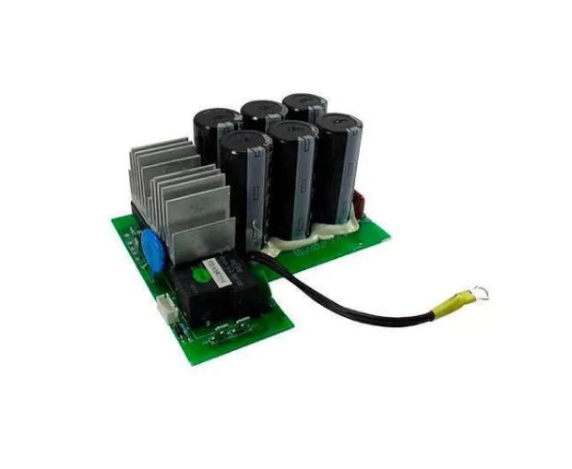
https://www.serflex.com.br
PONTE RETIFICADORA ENTRADA LHN 220 I - ESAB - 0728036
R$ 720,10

Slide 12
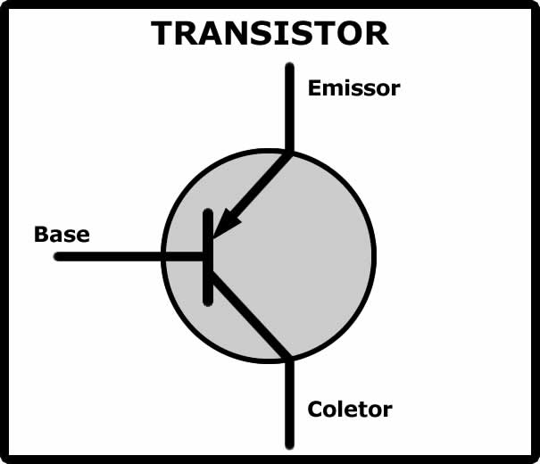
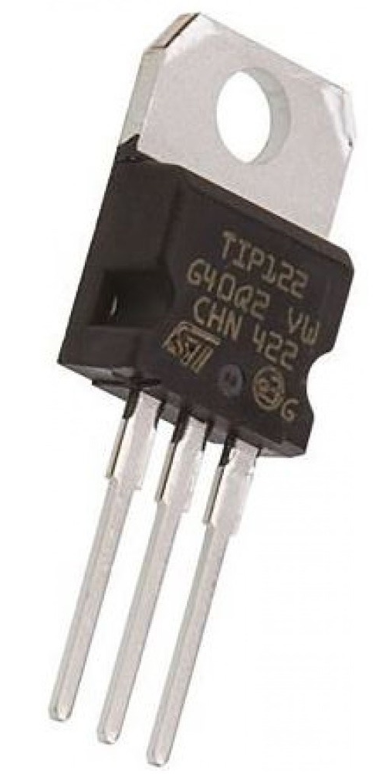
Trasistores

Slide 13
O transistor é um componente de circuito elétrico, cujo nome vem do termo transfer resistor, ou seja, resistor de transferência, que se tornou popular nos anos de 1950, sendo ele o grande responsável pela revolução da eletrônica. Uma de suas principais funções é a de aumentar e chavear os sinais elétricos.

Slide 14
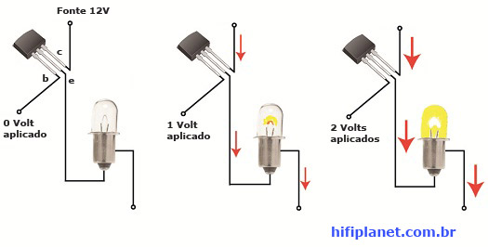
http://hifiplanet.com.br/blog/um-amplificador-pode-salvar-gravacoes-ruins/

Slide 15
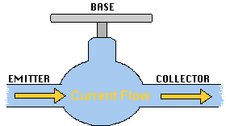

Slide 16
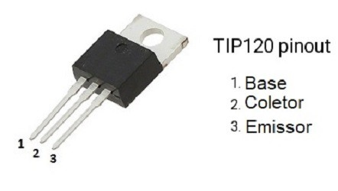

Slide 17
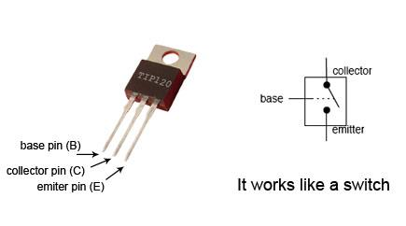

Slide 18
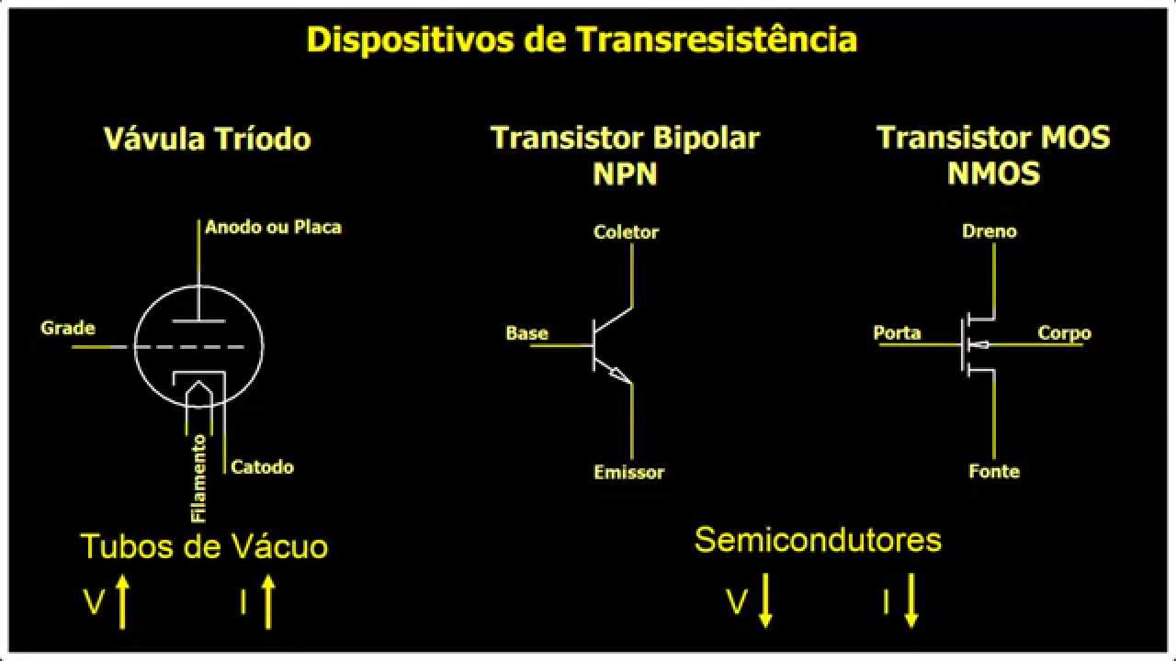
https://www.youtube.com/watch?v=XLdSp_Y_YD8

Slide 19
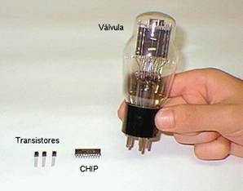
http://trabalhofisicavet.blogspot.com/2012/09/as-principais-diferencas-entre-valvulas.html

Slide 20
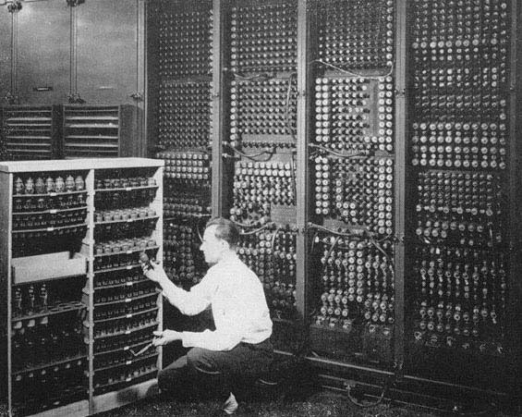

Slide 21
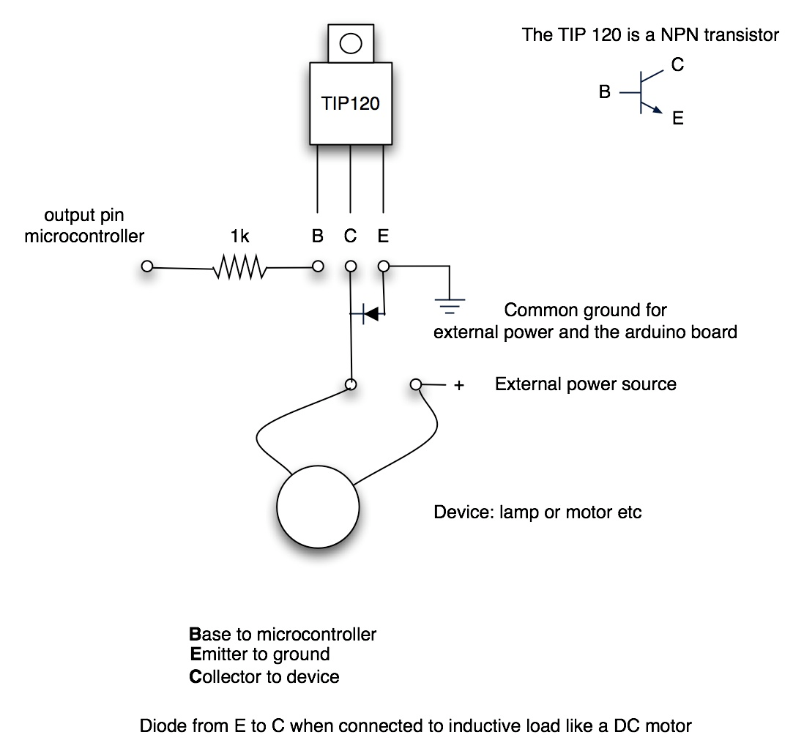
https://ctheds.wordpress.com/2007/10/30/tip-120/

Slide 22
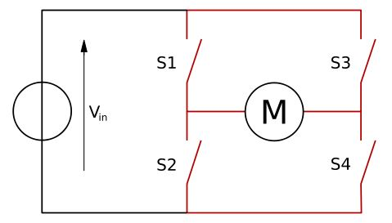
Ponte H
http://www.bosontreinamentos.com.br/eletronica/curso-de-eletronica/como-funciona-uma-ponte-h-controle-direcional-de-motores-dc/

Slide 23
Ponte H
S1 e S4 fechadas, S2 e S3 abertas: A corrente passa pelo motor em um sentido, fazendo-o girar em uma direção.
S1 e S4 abertas, S2 e S3 fechadas: A corrente passa pelo motor no sentido inverso, fazendo-o girar na direção contrária.
S1 e S3 abertas: O motor não gira, pois não há fluxo de corrente por ele

Slide 24
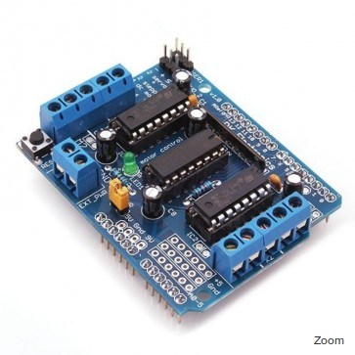
Motor Shield L293D - Driver Ponte H para Arduino

Slide 25
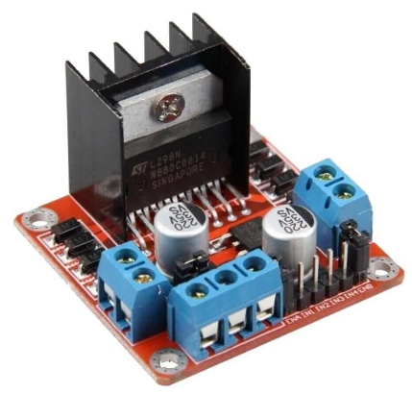
Módulo Driver Ponte H - L298N

Slide 26
